Slide 1
Media Penyimpanan Berkas
Rani Susanto, S.Kom., M.Kom
Program Studi Teknik Informatika
Universitas Komputer Indonesia
2018

Slide 2
Peralatan Fisik yang menyimpan Representasi Data
Media Penyimpanan Data ➔ Memory/Storage/Gudang

Slide 3
Media Penyimpanan Data
Internal Memory/
Primary Storage
Eksternal Memory/
Secondary Storage

Slide 4
RAM
ROM
Internal Memory/ Primary Storage

Slide 5
R A M

Slide 6
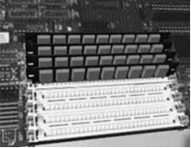
Random Access Memory
Bagian memory yang bisa digunakan oleh para pemakai untuk menyimpan program dan data
Disimpan dalam bentuk pulsa listrik
Isinya bisa dihapus oleh Pemakai

Slide 7
Bagian RAM

Slide 8
Input Area
Tempat untuk menampung data-data input yang akan diolah.
Program Area
Tempat untuk menampung program yang akan dipergunakan untuk memproses data.
Working Area
Tempat untuk menampung kegiatan pengolahan data yang akan dikerjakan.
Output Area
Tempat untuk menampung hasil pengolahan data.

Slide 9
R O M

Slide 10
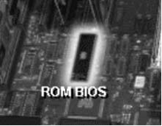
Read Only Memory
Memory yang tidak bisa diubah oleh pemakai
Berisi instruksi/program khusus yang bisa digunakan pemakai untuk memanfaatkan komputer secara maksimal.
Menyimpan program yang berasal dari pabrik dalam bentuk komponen padat, sehingga tidak akan mengalami gangguan seandainya aliran listrik terputus.

Slide 11
Jenis ROM
PROM
(Programable ROM)
Bisa diprogram hanya 1 kali
Tidak dapat lagi diprogram
RPROM
(Re-Programable ROM)
Perkembangan dari PROM
Bisa diubah berulang kali
EPROM
(Erasable Programable ROM)
Dapat dihapus dan diprogram kembali
Hapus → Sinar Ultraviolet
EEPROM
(Electrically Erasable Programable ROM)
Dapat diubah dan dihapus
Menggunakan teknik eletrik

Slide 12
Bagian ROM
Program BIOS (Basic Input Output System)
Program Linkage/Bootstrap
Memindahkan operating system yang tersimpan didalam disket untuk kemudian ditempatkan didalam RAM
Berfungsi untuk self-diagnostik, atau memeriksa kondisi yang ada didalam dirinya
Mengendalikan perpindahan data antara microprocessor kekomponen lain yang meliputi keyboard, monitor, printer dan lainnya.

Slide 13
Mekanisme Kerja RAM & ROM

Slide 14
1
2
3
PC Dinyalakan
ROM mencari lokasi OS
Jika ada, OS pindah ke RAM
(boot-up)
4
Aplikasi lain (windows etc) pindah ke RAM

Slide 15
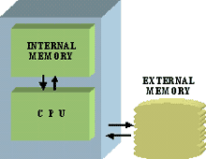
Eksternal Memory / Secondary Storage

Slide 16
Bersifat Tetap
Media yang digunakan ➔ Media Magnetic (tempat penyimpanan data dengan guratan magnetic didalamnya)

Slide 17
SASD (Sequential Access Storage)
DASD
(Direct Access Storage Device)

Slide 18
S A S D

Slide 19
SASD
Prosesnya Lambat → Pembacaan selalu dimulai dari awal
Pembacaan Data secara Sequential (berurutan)

Slide 20
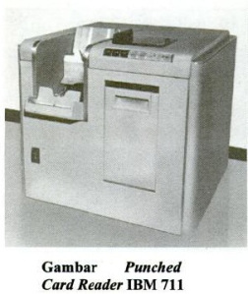
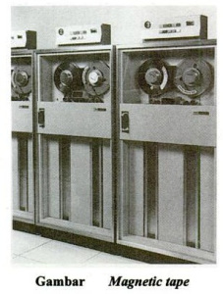
Ex. Manetic Tape

Slide 21
Keuntungan Magnetic Tape
Panjang Record tidak terbatas
Density data tinggi
Volume Penyimpanan data besar dan Harganya murah
Kecepatan Transfer Tinggi

Slide 22
Keterbatasan Megnetic Tape
Akses langsung terhadap record lambat
Memerlukan media lain untuk perekaman
Proses harus secara sekuensial

Slide 23
D A S D

Slide 24
Keuntungan
Akses dilakukan secara sekuensial atau direct
Waktu Pengaksesan lebih cepat
Waktu Respon cepat
Keterbatasan
Harga Lebih Mahal

Slide 25
Example.
Carilah minimal 2 contoh media penyimpanan yang berjenis DASD lalu jelaskan cara kerjanya!

